Slide 1




23
GASPEDAAL
Pagina 1 van 10
WWW.GREENKARTING.NL
Les 23

Slide 2
HET GASPEDAAL MONTEREN EN AFSTELLEN
🚀 Zorg dat je kart snel en gecontroleerd optrekt
Pagina 2 van 10
WWW.GREENKARTING.NL
Les 23

Slide 3
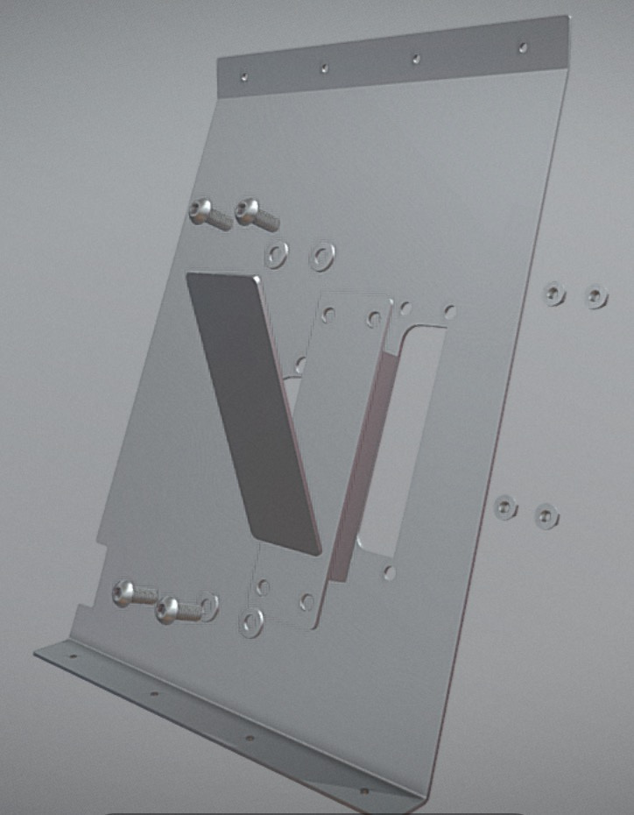
INLEIDING
HET GASPEDAAL BEPAALT HOE SNEL DE KART OPTREKT.
HET MOET STEVIG GEMONTEERD ZIJN EN GOED REAGEREN OP JE VOET.
JE LEERT IN DEZE MODULE:
    HOE JE HET GASPEDAAL MONTEERT
    HOE JE HET AANPAST AAN DE BESTUURDER
    HOE JE DE WERKING CONTROLEERT MET EEN MULTIMETER
Pagina 3 van 10
WWW.GREENKARTING.NL
Les 23

Slide 4
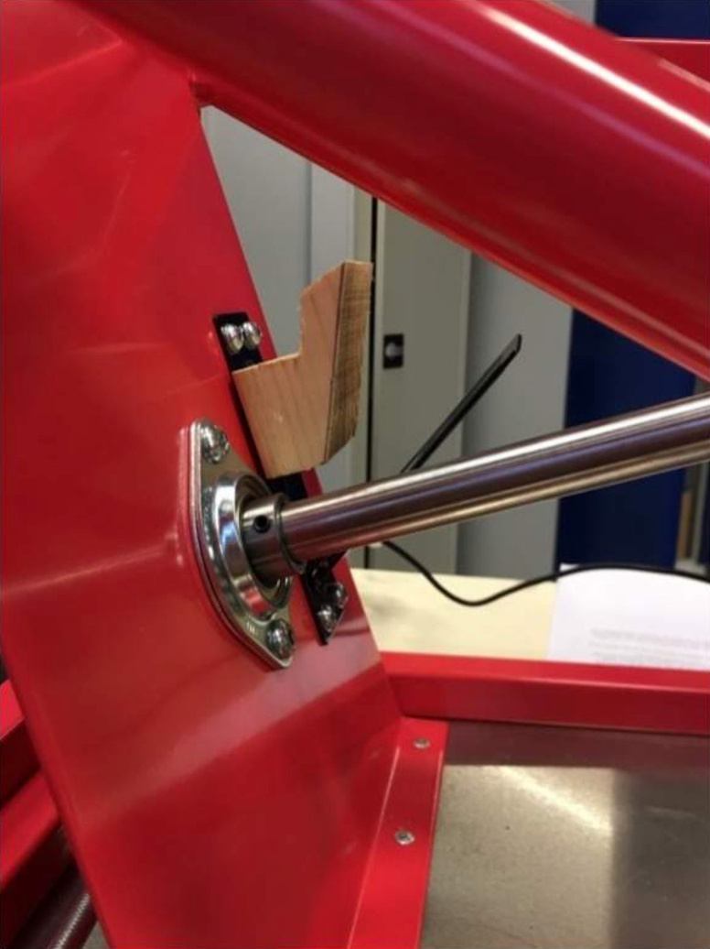
PLAATS EN WERKING
HET GASPEDAAL:
    ZIT MEESTAL RECHTS VAN DE STOEL
    BEWEEGT EEN SENSOR EN KABEL DIE STROOM REGELT
    MOET GOED AANSLUITEN OP JOUW ZITPOSITIE
📐 POSITIE BEPAALT OF JE VOL GAS KUNT GEVEN
    HIER HEBBEN DE LEERLINGEN EEN HOUTEN BLOKJE ER ONDER GEZET VOOR HET KROM TRAPPEN VAN HET PEDAALTJE ZELF.
Pagina 4 van 10
WWW.GREENKARTING.NL
Les 23

Slide 5
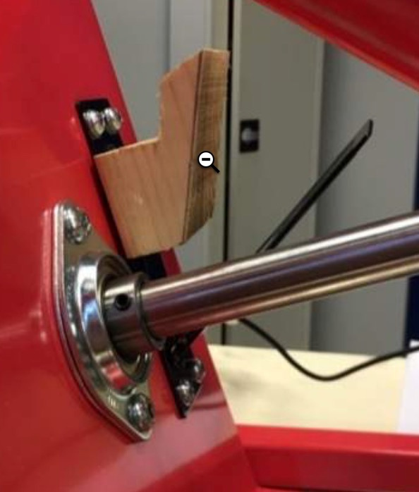
🛠️ METHODE 1 – ONDERBOUW
🛠️ METHODE 1 – ONDERBOUW
    SCHARNIERPUNT AAN DE ONDERKANT
    MONTEER MET VERSTEVIGINGSPLAAT AAN DE ACHTERKANT
    VOORKOMT VERVORMING VAN FRAMEPLAAT
⚠️ DENK ER OM DAT DE MAXIMALE UITSLAG VAN HET PEDAAL NOG STEEDS GEHAALD KAN WORDEN MET EEN MULTIMETER.
  ZET DE METER OP DE WEERSTAND SCHAAL EN NOTEER DE MAXIMALE EN MINIMALE WEERSTAND.
  CONTROLEER NA MONTAGE OF DEZE WAARDEN NOG STEEDS GEHAALD KUNNEN WORDEN.
Pagina 5 van 10
WWW.GREENKARTING.NL
Les 23

Slide 6
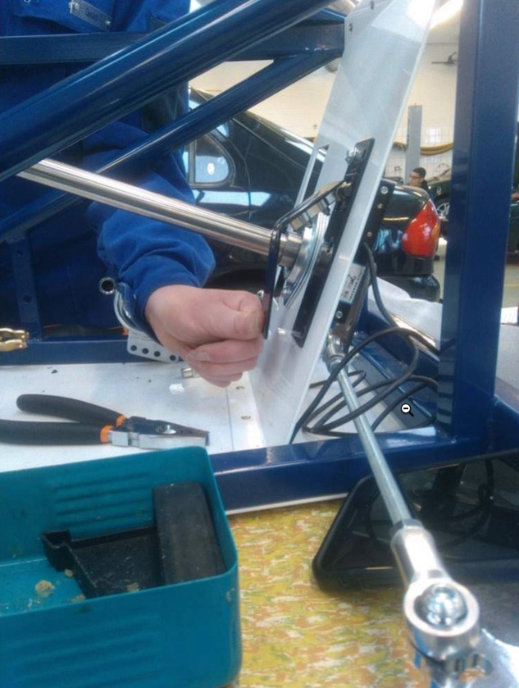
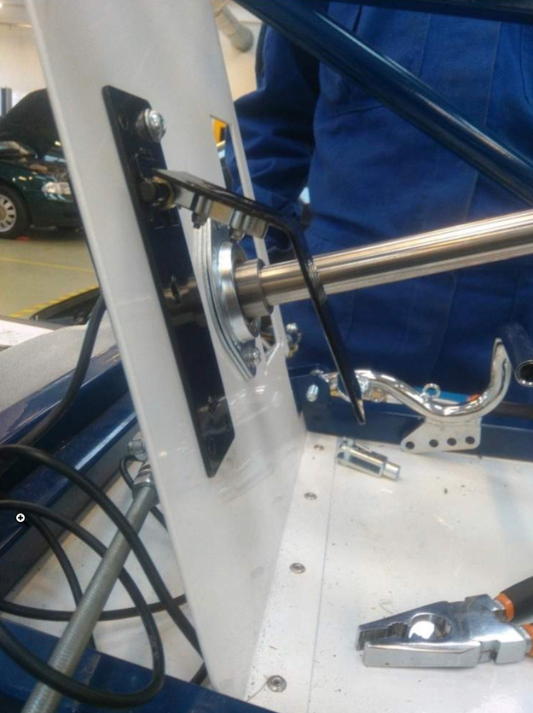
🛠️ METHODE 2 – BOVENBOUW (OMGEKEERD)
🛠️ METHODE 2 – BOVENBOUW (OMGEKEERD)
    SCHARNIERPUNT AAN DE BOVENKANT
    SOMS HANDIGER BIJ KLEINE BESTUURDERS
    HOUD WEL REKENING MET DE MAXIMALE UITSLAG
    📷 ZIE VOORBEELDFOTO’S
Pagina 6 van 10
WWW.GREENKARTING.NL
Les 23

Slide 7
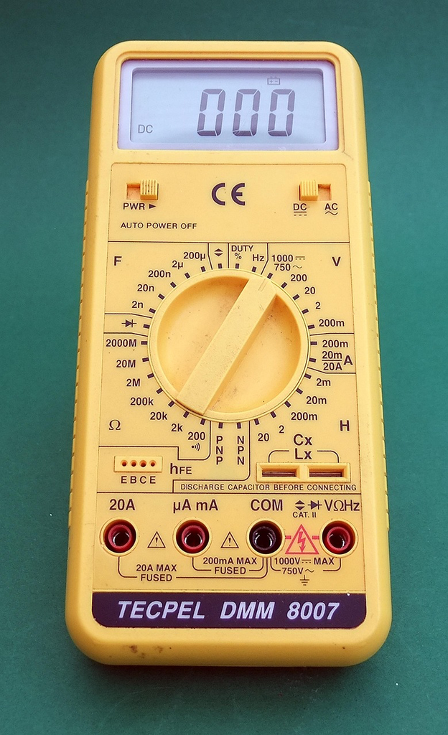
ELEKTRISCHE CONTROLE
GEBRUIK EEN MULTIMETER OM TE CONTROLEREN OF:
    HET PEDAAL HET SIGNAAL GOED DOORGEEFT
    DE MAXIMALE GASPOSITIE HAALBAAR IS
    ER GEEN HAPERINGEN ZIJN BIJ INDRUKKEN
📚 LESMATERIAAL
    BASISPRINCIPS VERBINDINGSTECHNIEK
    STROOMSCHEMA'S
    MULTIMETER OHMMETER
    GELIJK- EN WISSELSPANNING
    MEER LESSEN
Pagina 7 van 10
WWW.GREENKARTING.NL
Les 23

Slide 8
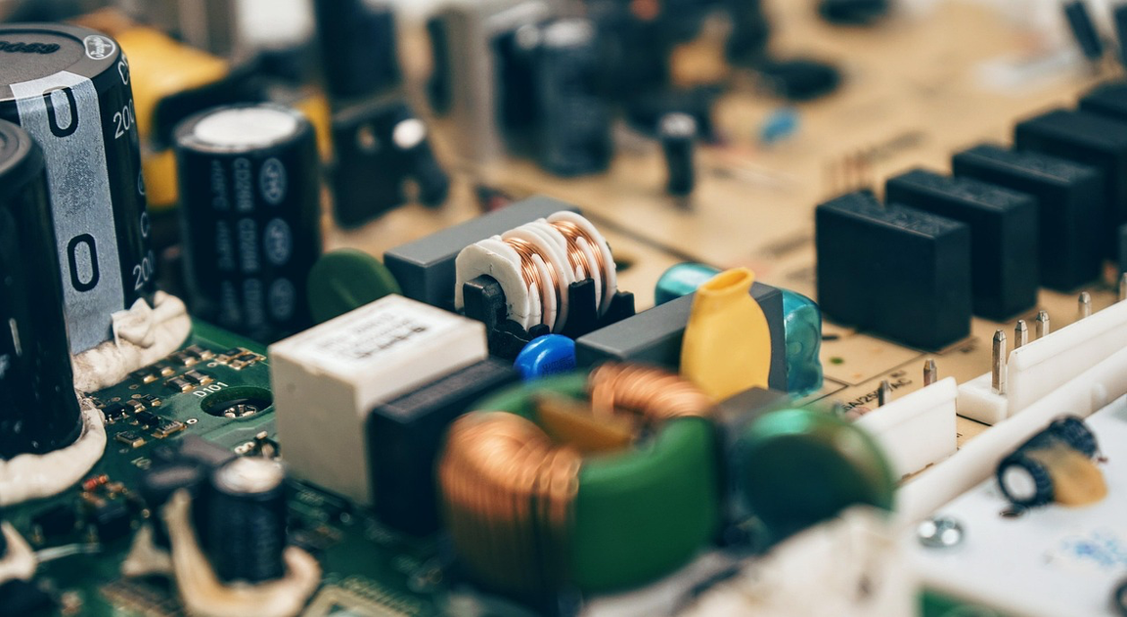
PRAKTIJKOPDRACHT 1: GASPEDAAL MONTEREN
    KIES SAMEN MET JE TEAM DE JUISTE MONTAGELOCATIE
    DE GATEN ALS ZE NIET AL AANWEZIG ZIJN, MONTEER HET PEDAAL VOLGENS ÉÉN VAN DE TWEE METHODES
    BRENG VERSTEVIGING AAN INDIEN NODIG
    TEST HANDMATIG OF HET PEDAAL GOED BEWEEGT
    📷 VOEG EEN FOTO TOE VAN DE MONTAGE VÓÓR EN NA
Pagina 8 van 10
WWW.GREENKARTING.NL
Les 23

Slide 9
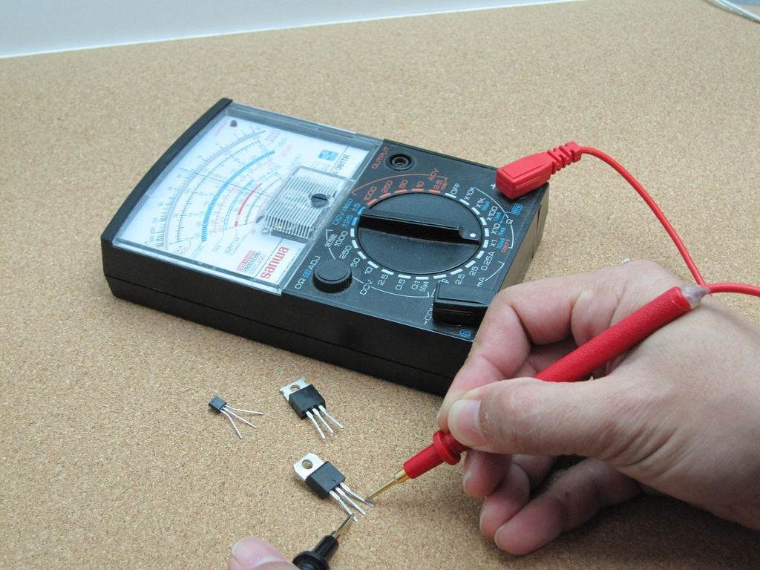
PRAKTIJKOPDRACHT 2: ELEKTRISCHE MULTIMETER TEST
    SLUIT HET GASPEDAAL AAN OP DE BEKABELING
    GEBRUIK EEN MULTIMETER OM HET SIGNAAL TE METEN BIJ INDRUKKEN
    NOTEER BEGINWAARDE, MIDDENPOSITIE EN MAXIMALE WAARDE
    LAAT HET CONTROLEREN DOOR DE DOCENT
    🛡️ LET OP: WERK ALLEEN MET STROOM ONDER TOEZICHT
Pagina 9 van 10
WWW.GREENKARTING.NL
Les 23

Slide 10
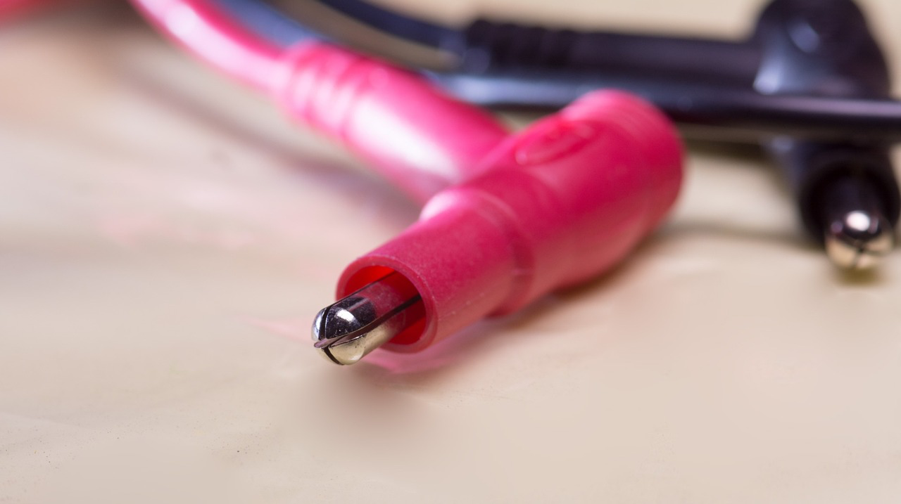
AFSLUITING
JE WEET NU:
✔️ HOE JE HET GASPEDAAL MONTEERT EN AFSTELT
✔️ WAT DE TWEE MONTAGE-OPTIES ZIJN
✔️ HOE JE CONTROLEERT OF HET SIGNAAL KLOPT MET EEN MULTIMETER
👉 KLAAR? DAN MAG JE VERDER MET HET VOLGENDE DEEL!
Pagina 10 van 10
WWW.GREENKARTING.NL
Les 23

